Slide 5
Профессия космонавт

Slide 7
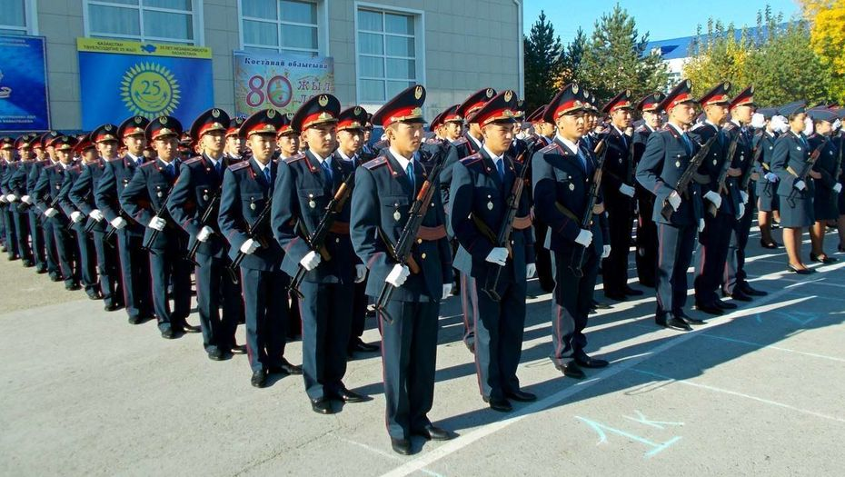
Профессии охраны порядка и безопасности

Slide 8
Профессия учитель

Slide 9
Профессия строитель

Slide 10
Профессия врач

Slide 11
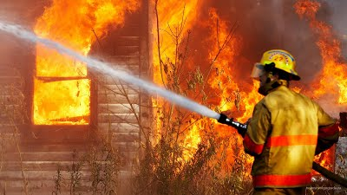
Профессия пожарный

Slide 12
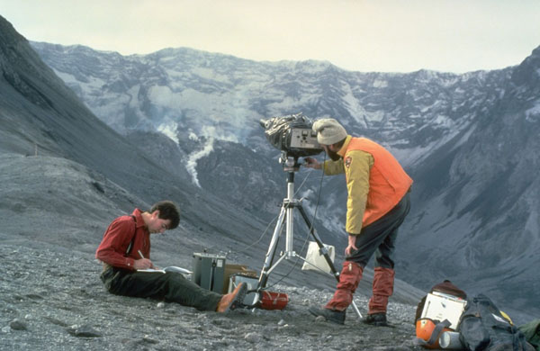
Профессия геолог

Slide 13
Профессия биолог

Slide 14
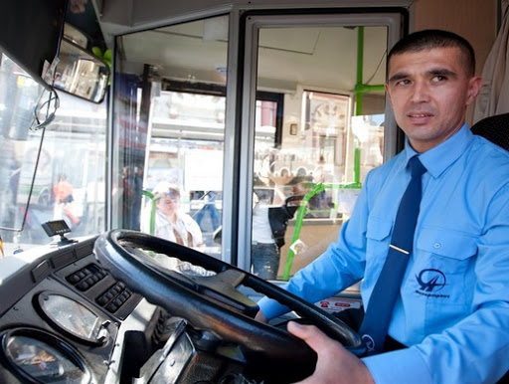
Профессия шофер

Slide 15
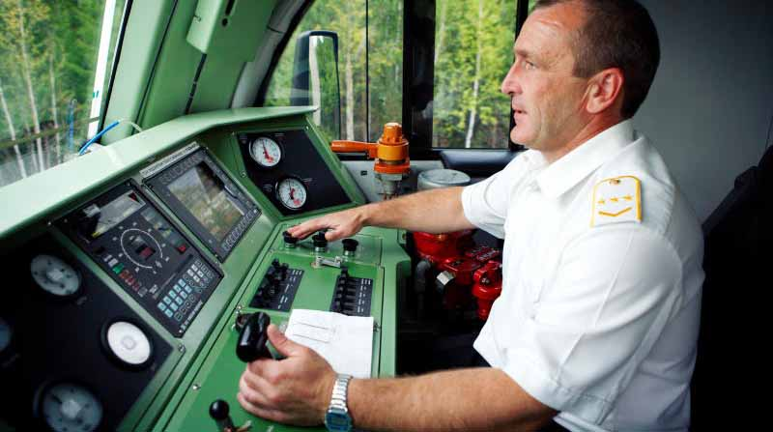
Профессия машинист

Slide 16
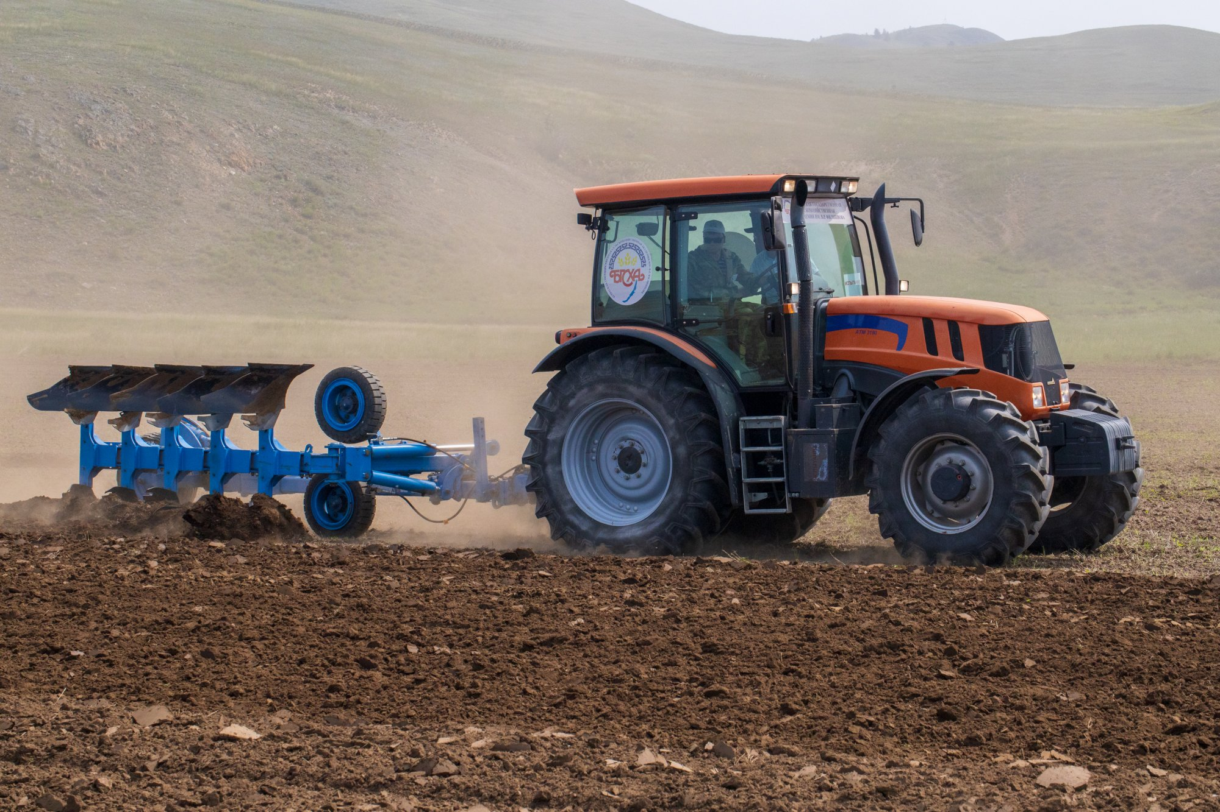
Профессия механизатор

Slide 17
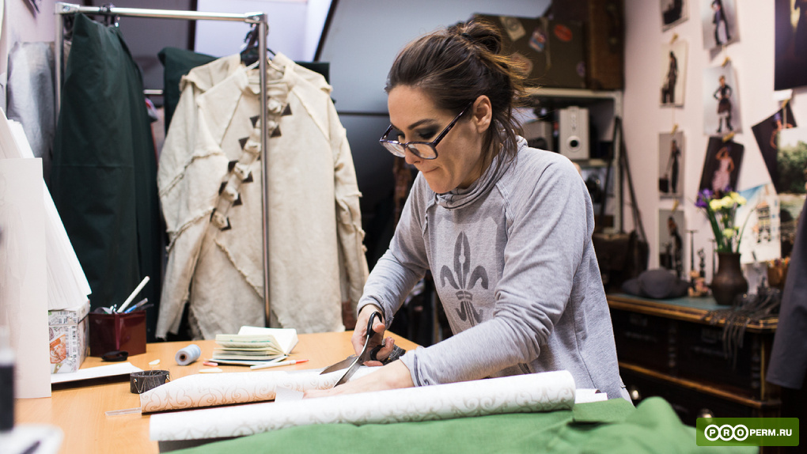
Профессия портной

Slide 18
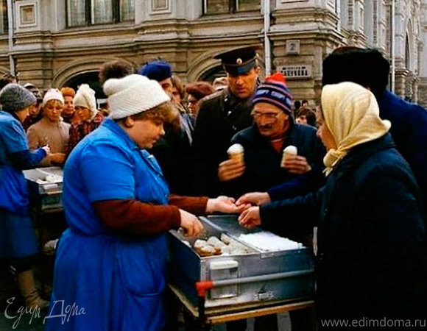
Профессия продавец

